Slide 1
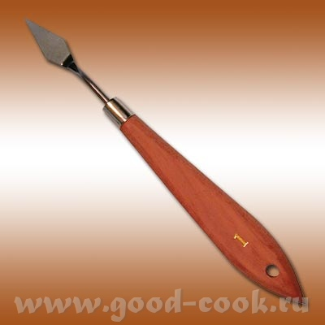
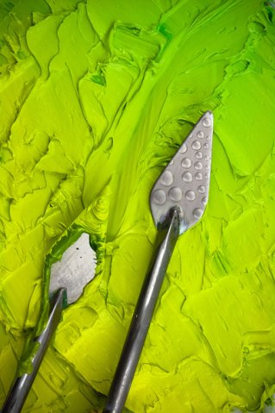
Мастихин - это итальянское слово. Мастихин похож на широкий плоский нож в виде лопатки с изогнутой ручкой. Применяется для размешивания и растирания масляных красок на палитре, для удаления излишней краски с изобразительной поверхности. В конце XIX в. живописцы стали применять мастихин вместо кисти для нанесения краски на холст.

Slide 2
Мастихины можно найти самых разнообразных размеров и форм, но главное в этом инструменте – мастихин должен иметь гибкое лезвие.
С помощью этого инструмента можно рисовать очень красивые картины.

Slide 3
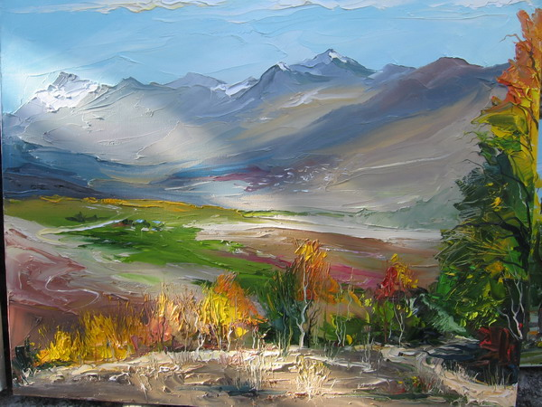
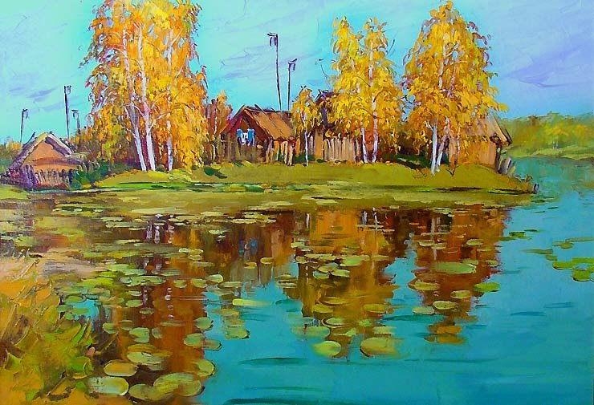
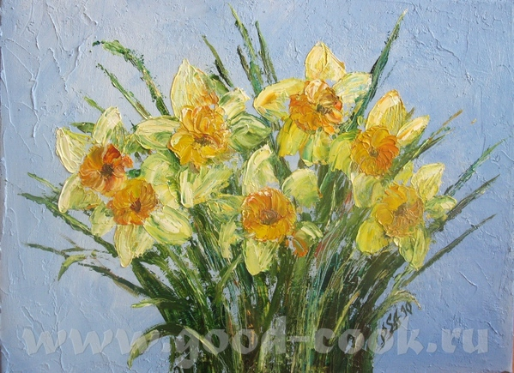
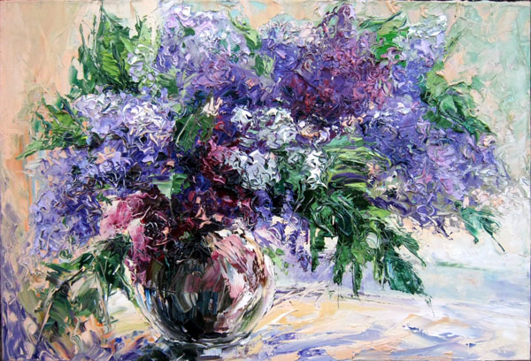

Slide 4
